Slide 1
数据结构
实验三：堆栈应用括号匹配实验
周飞
深圳大学电子与信息工程学院

Slide 2
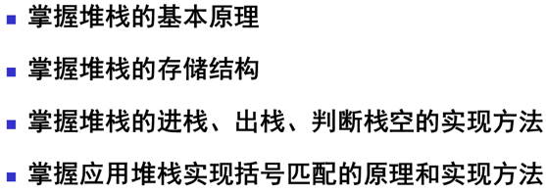
实验三 堆栈应用括号匹配实验
一、实验目的

Slide 3
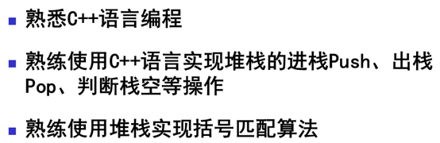
实验三 堆栈应用括号匹配实验
二、实验要求

Slide 4
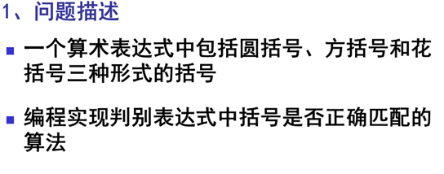
实验三 堆栈应用括号匹配实验
三、实验内容

Slide 5
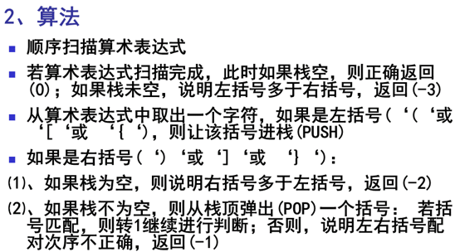
实验三 堆栈应用括号匹配实验
三、实验内容

Slide 6
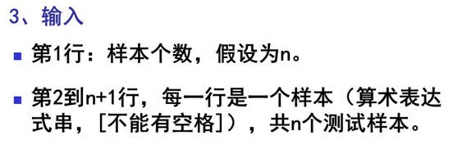
实验三 堆栈应用括号匹配实验
三、实验内容

Slide 7
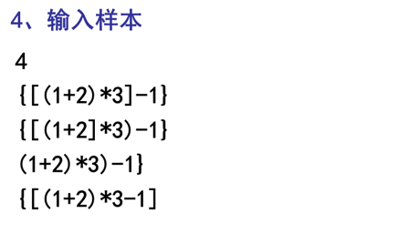
实验三 堆栈应用括号匹配实验
三、实验内容

Slide 8
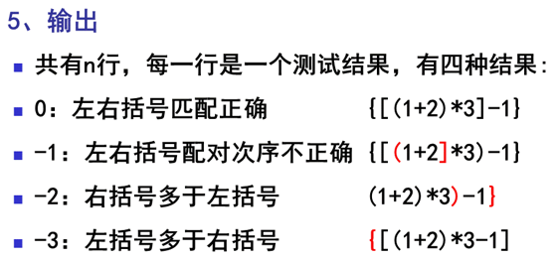
实验三 堆栈应用括号匹配实验
三、实验内容

Slide 9
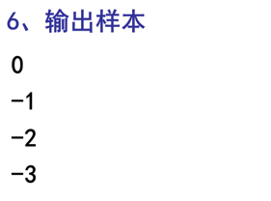
实验三 堆栈应用括号匹配实验
三、实验内容

Slide 10
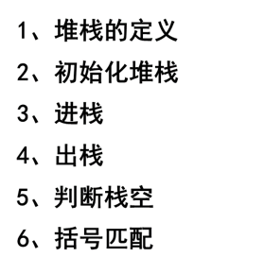
实验三 堆栈应用括号匹配实验
四、实验步骤

Slide 11
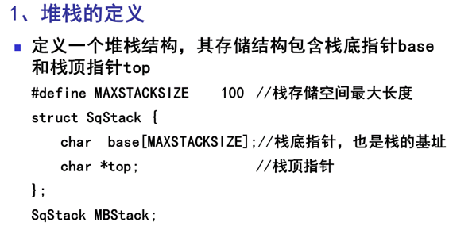
实验三 堆栈应用括号匹配实验
四、实验步骤

Slide 12
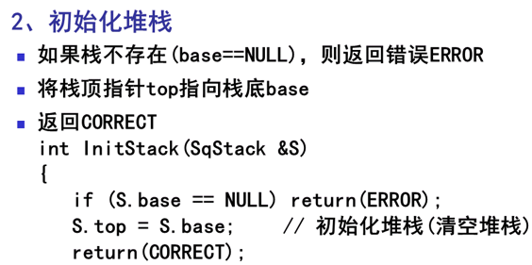
实验三 堆栈应用括号匹配实验
四、实验步骤

Slide 13
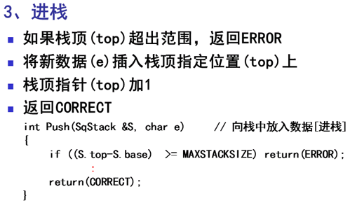
实验三 堆栈应用括号匹配实验
四、实验步骤

Slide 14
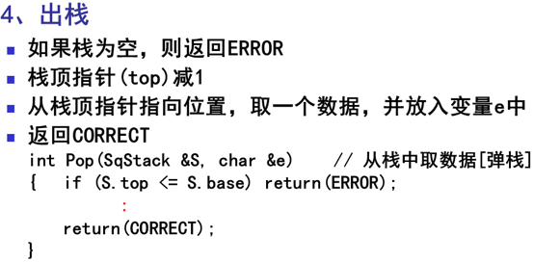
实验三 堆栈应用括号匹配实验
四、实验步骤

Slide 15
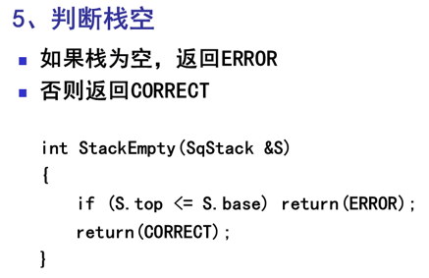
实验三 堆栈应用括号匹配实验
四、实验步骤

Slide 16
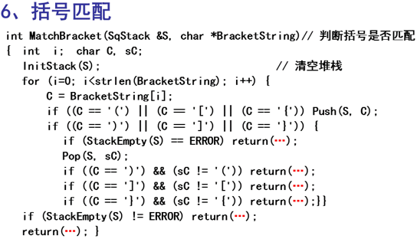
实验三 堆栈应用括号匹配实验
四、实验步骤

Slide 17
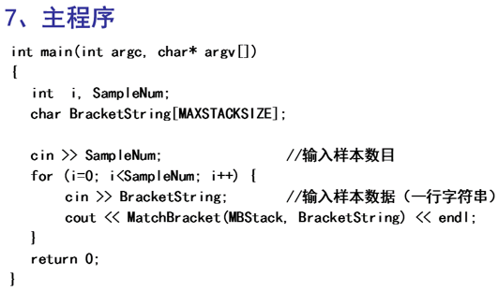
实验三 堆栈应用括号匹配实验
四、实验步骤

Slide 18
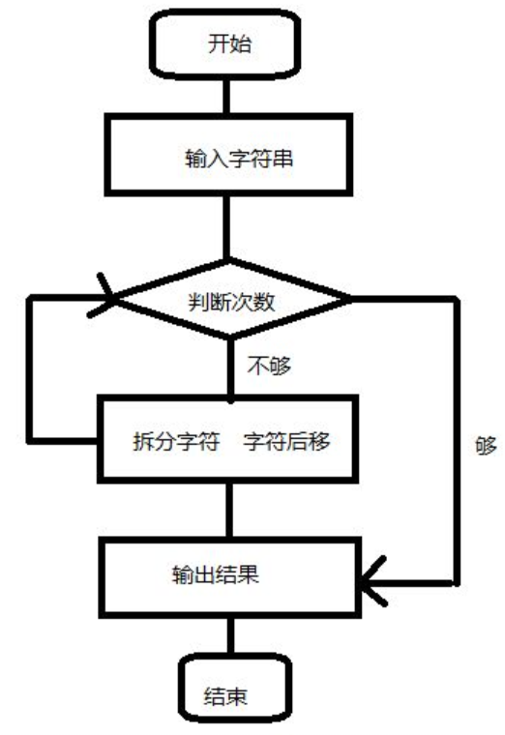
实验三 堆栈应用括号匹配实验
五、程序流程图
流程图

Slide 19
实验三 堆栈应用括号匹配实验
六、程序清单

